Slide 1
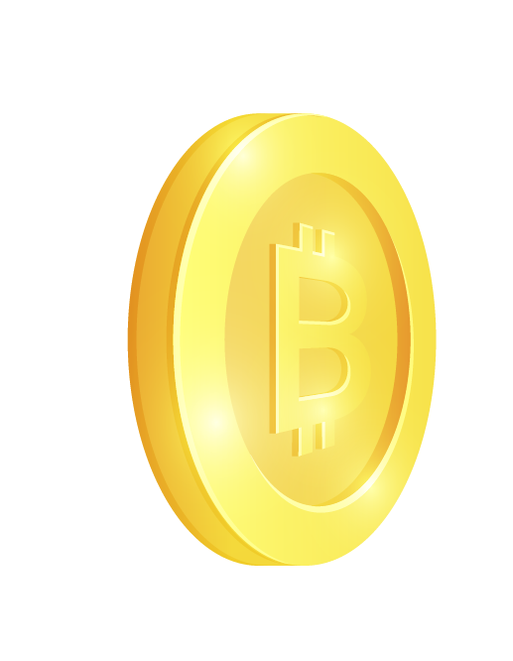
Crypto Moedas
Aqui começa nossa apresentação

Slide 2
Criptomoedas são moedas digitais descentralizadas baseadas em criptografia, que operam em uma rede blockchain que permite transações seguras e transparentes sem a necessidade de intermediários, como bancos. Elas fazem parte do mundo digital, afetam a economia atual e são consideradas altamente voláteis.
01
Lastfirefly / Cryptocurrency

Slide 3

Pera aí!
Vamos nos apresentar, nós somos o GRUPINHUUU

Slide 4
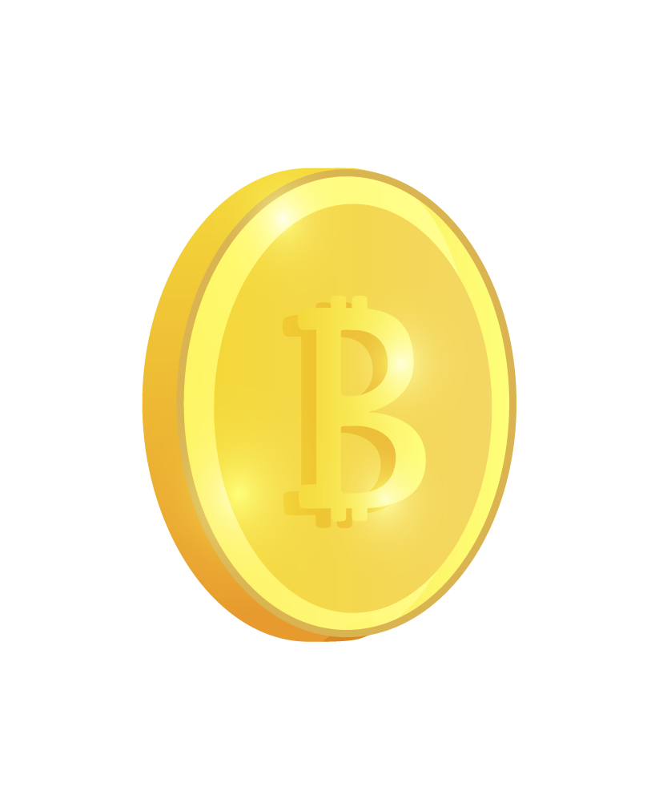
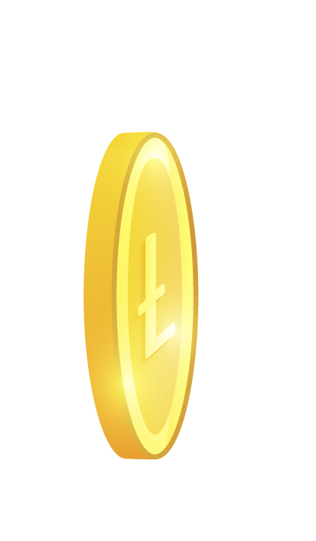




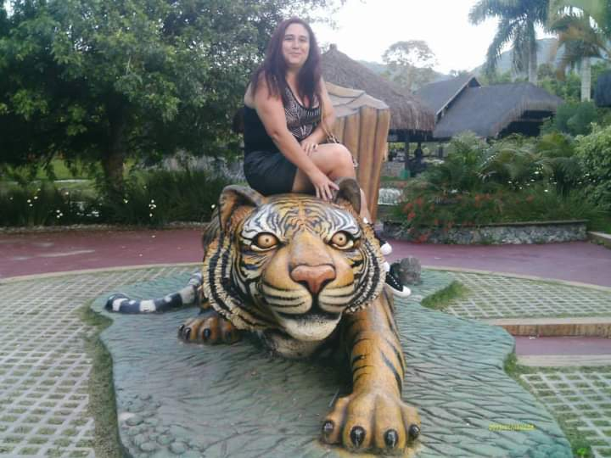
Nossa equipe
luigi Antonio
Beatriz Moura
Ilma Gonçalves
Débora Rodrigues

Slide 5
Sobre o projeto
Esse é um projeto integrador, onde serão utilizadas todas as ferramentas e conhecimentos abordados ao longo do curso ao realizar uma análise exploratória histórica dos valores de criptomoedas.
O projeto consistirá em algumas etapas:
Importação de dados;
Limpeza do dataset;
Organização;
Análise exploratória;
Exportação para o Banco de Dados.

Slide 6
Detalhes do Projeto
Esta é uma apresentação do projeto em Grupo do Módulo 5
Fontes | (https://www.kaggle.com/datasets/sudalairajkumar/cryptocurrencypricehistory)
Recursos usados | VS Code - MySQL - Power BI - Trello - Google Colab
10 Criptomoedas escolhidas | 1 - Bitcoin 2 -Ethereum 3 - Tether 4 - Binance Coin 5 - Cardano 6 - Dogecoin 7 - XRP 8 - USD 9 - Polkadot 10 - Uniswap

Slide 7
Introdução
A análise deverá responder às seguintes perguntas:
Como se comportaram os valores para todas as criptomoedas? Os valores tiveram uma tendência de queda ou de aumento?
Quais os valores médios para todas as criptomoedas?
Em quais anos houve maiores quedas e valorizações?
Existe alguma tendência de aumento ou queda dos valores pelo dia da semana?
Qual moeda se mostra mais interessante em relação à valorização pela análise da série histórica?
Qual moeda se mostra menos interessante em relação à valorização pela análise da série histórica?
Existe correlação entre os valores para todas as criptomoedas?

Slide 8
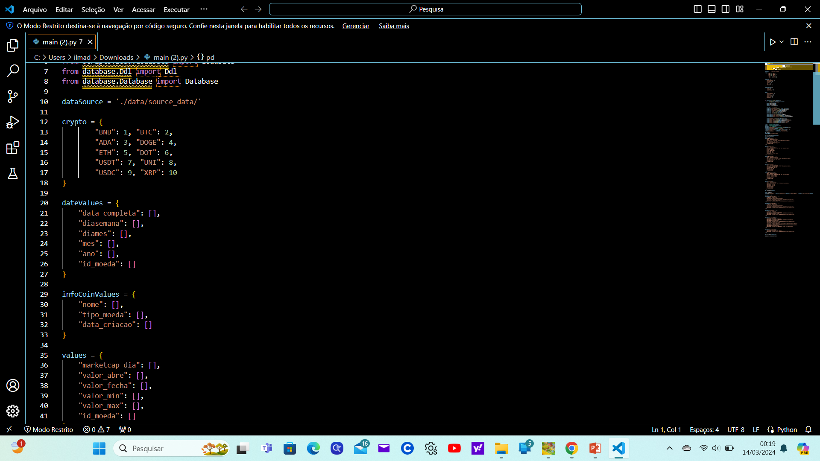

Slide 9
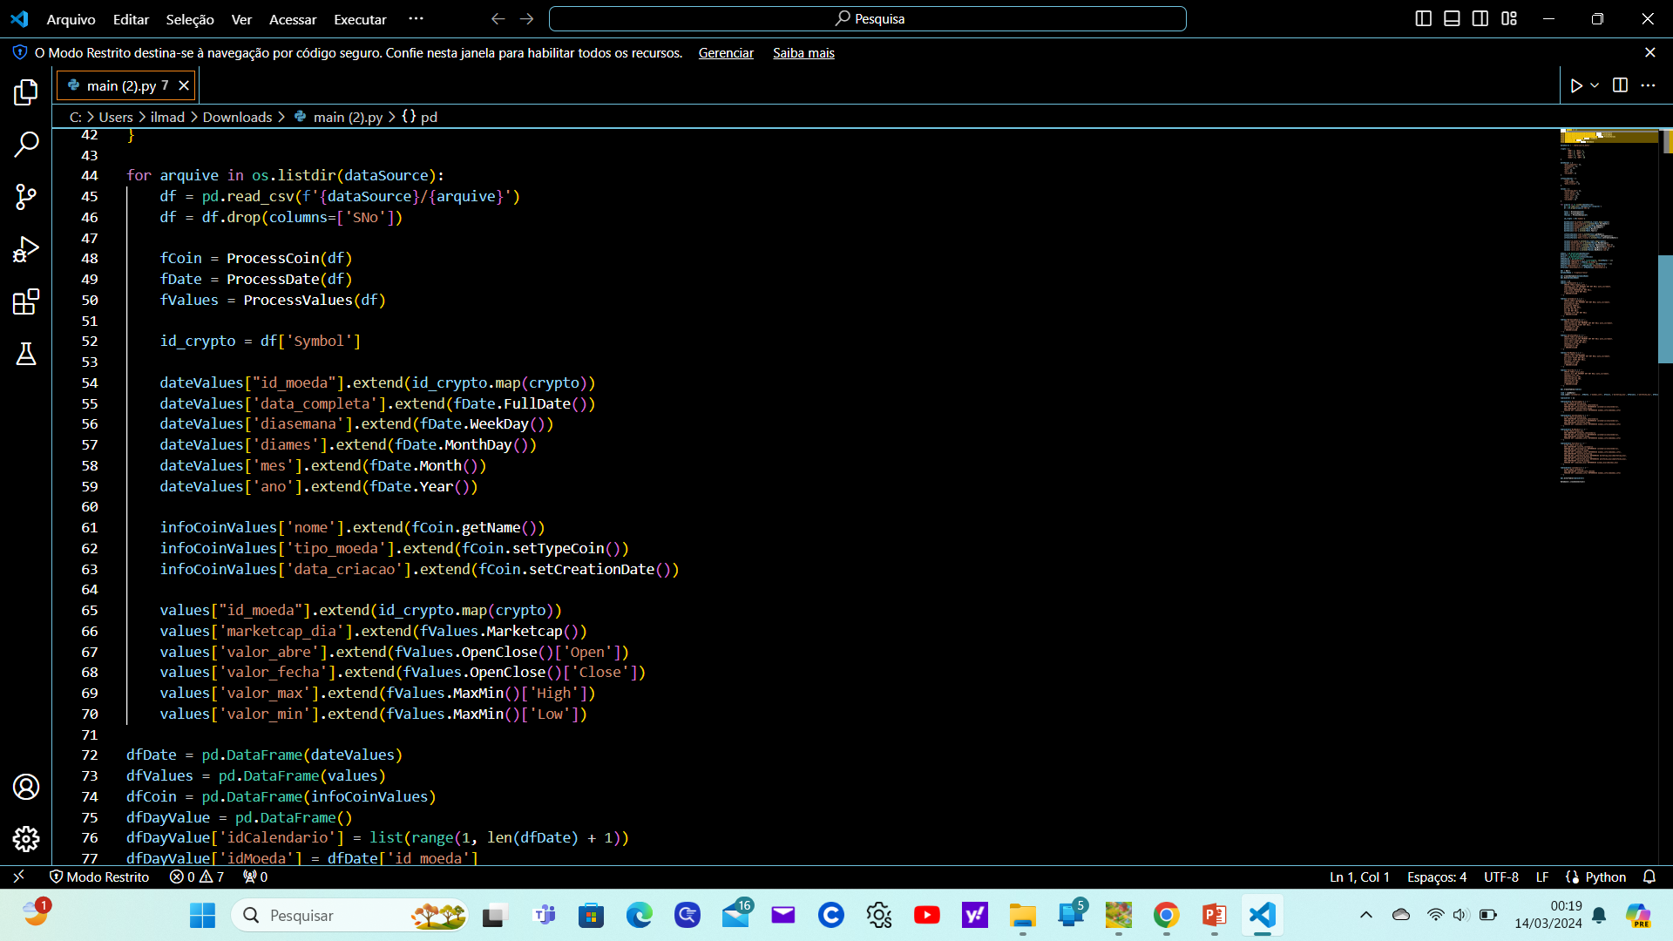

Slide 10
Grafico burndown

Slide 11
Modelagem

Slide 12

— Alguém famoso
"Esta é uma citação, palavras cheias de sabedoria que alguém importante disse e que podem inspirar o leitor."

Slide 13
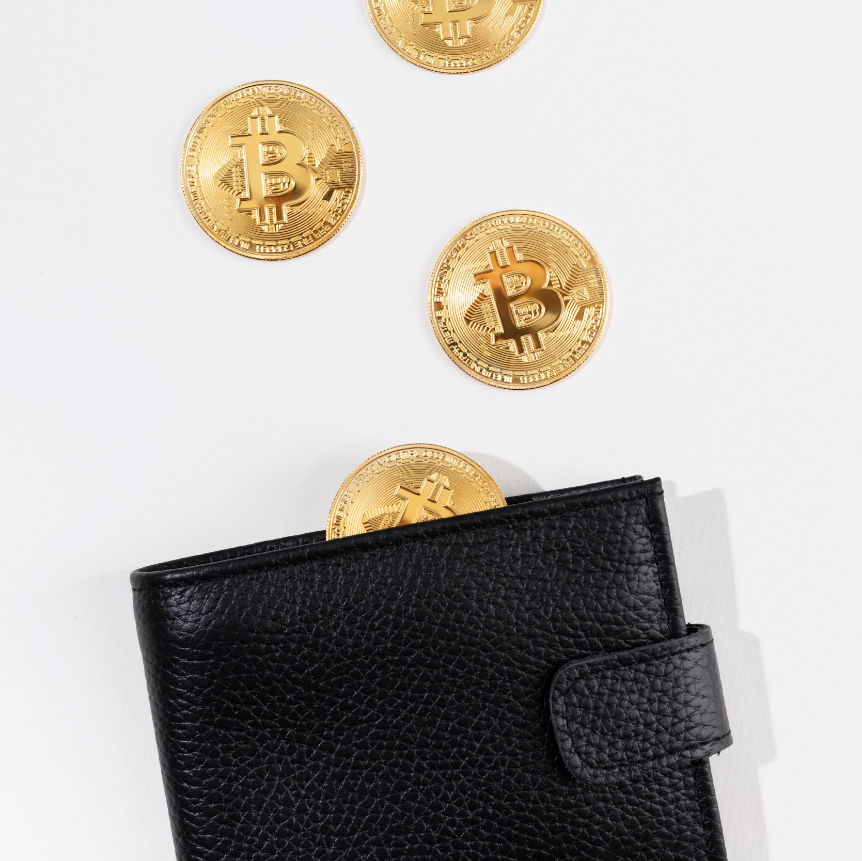
Agora
Saturno é um gigante gasoso e tem vários anéis. É composto principalmente de hidrogênio e hélio. Foi nomeado em homenagem a um deus romano.

Slide 14
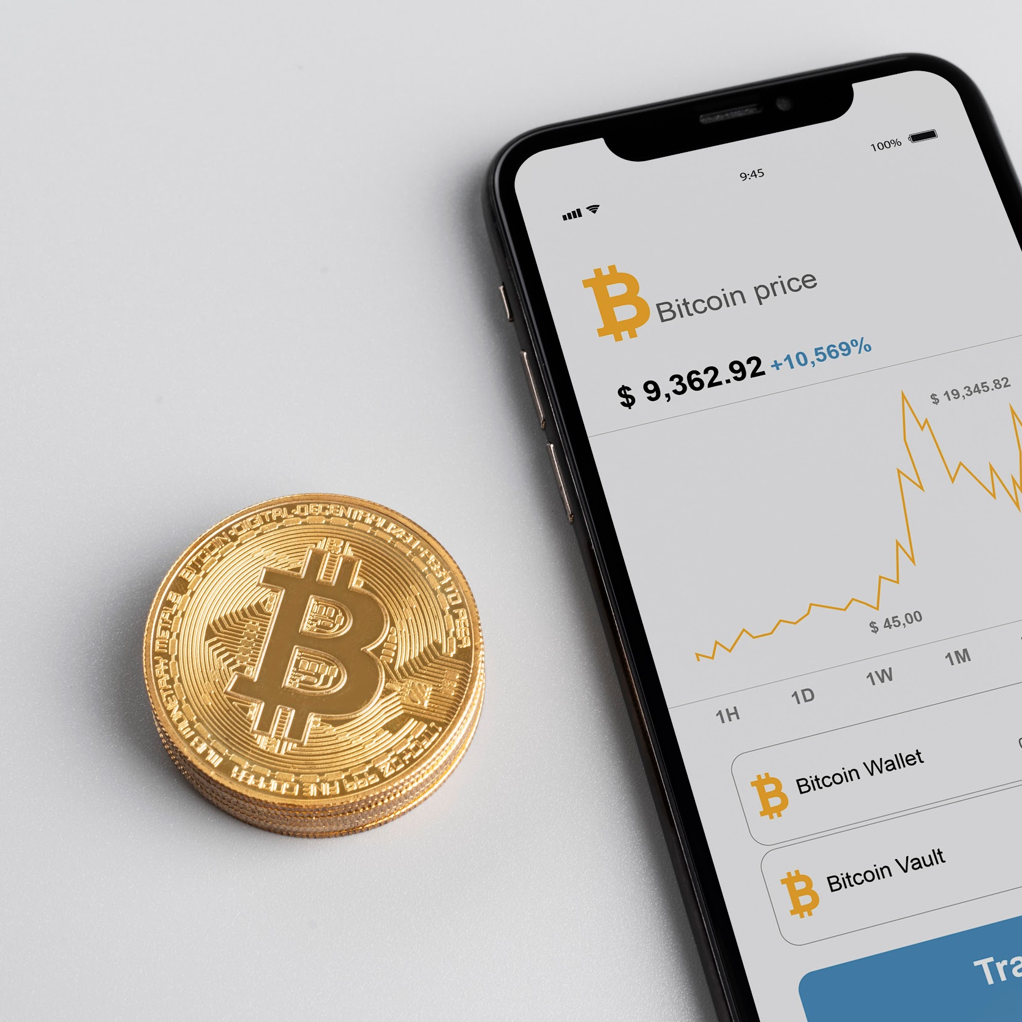
Futuro
Júpiter é um gigante gasoso e o maior planeta do Sistema Solar. É o quarto objeto mais brilhante no céu noturno e foi nomeado em homenagem a um deus romano.

Slide 15
Principais requisitos
Marte
Saturn
Despite being red, Mars is a cold place
Saturn is a gas giant and has several rings
Jupiter
Venus
It’s the biggest planet in the Solar System
Venus is the second planet from the Sun

Slide 16

Orçamento
$50,000,000
40%
30%
Budget 1
Budget 2
15%
15%
Budget 3
Budget 4
Siga o link no gráfico para modificar seus dados e depois cole o novo aqui. Para mais informações, clique aqui.

Slide 17
Metas do projeto
03
Você pode inserir um subtítulo aqui, se precisar.

Slide 18
Metas do projeto
Mercury
Venus
Mars
It’s the closest planet to the Sun
Venus is the second planet from the Sun
Despite being red, Mars is a cold place
Jupiter
Saturn
Neptune
Jupiter is the biggest planet of them all
It’s composed of hydrogen and helium
It’s the farthest planet from the Sun

Slide 19

Resultados Previstos
$350,000
Despite being red, Mars is a cold place
$180,000
Jupiter is the biggest planet of them all
Follow the link in the graph to modify its data and then paste the new one here. For more info, click here

Slide 20
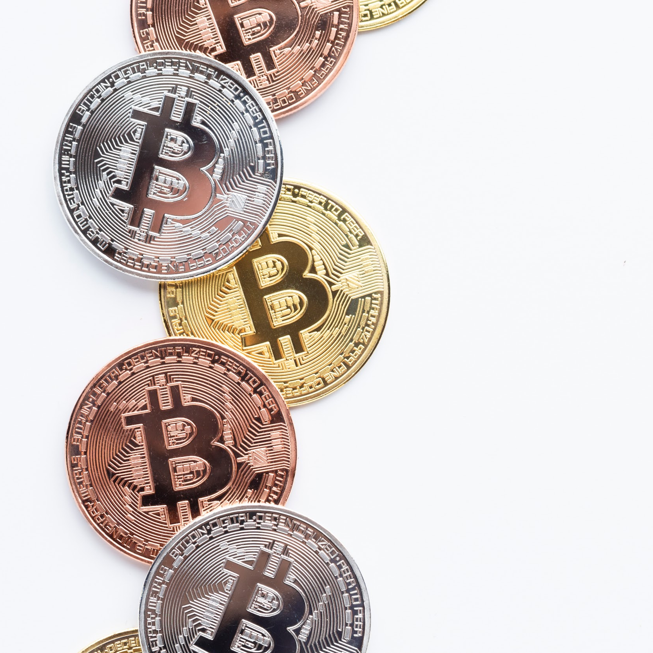
Uma imagem sempre reforça o conceito.
As imagens revelam grandes quantidades de dados, então lembre-se: use uma imagem em vez de um texto longo. Sua audiência vai apreciar.

Slide 21
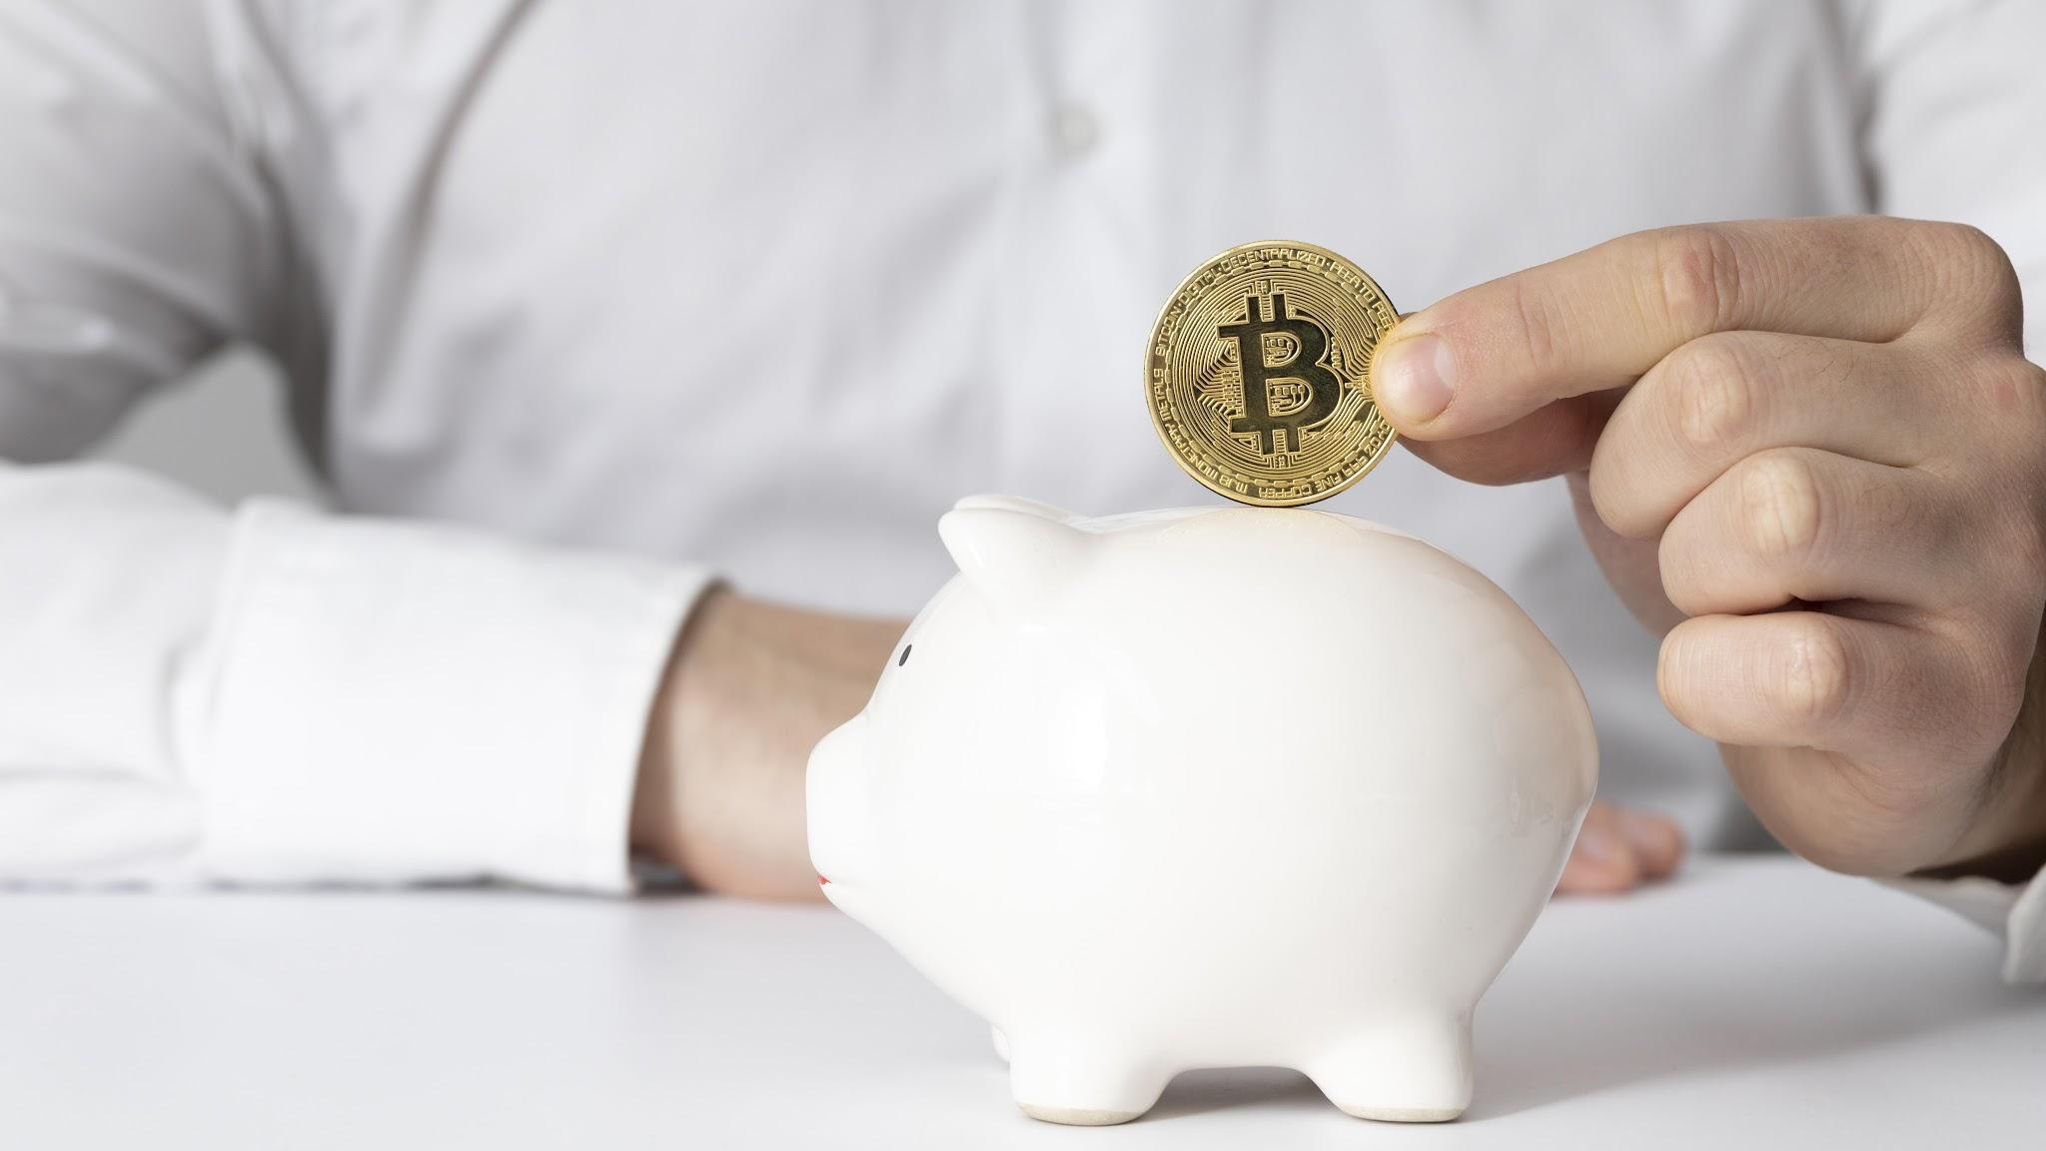
Uma imagem vale mais do que mil palavras.

Slide 22
362,210
Números grandes chamam a atenção da sua audiência.

Slide 23
9h 55m 23s
333,000
386,000 km
149,594,870 km
Jupiter's rotation period
The Sun’s mass compared to Earth’s
Distance between Earth and the Moon
Distance between Earth and the Sun

Slide 24

Prévia
Você pode substituir a imagem na tela pelo seu próprio trabalho. Basta clicar com o botão direito sobre ela e selecionar "Substituir imagem".

Slide 25
Project stages
45%
40%
15%
Stage 1
Stage 2
Stage 3
Mercury
Jupiter
Saturn
It’s the closest planet to the Sun
Jupiter is the biggest planet of them all
It’s composed of hydrogen and helium

Slide 26
Project stages
1
2
3
Mercury is the closest planet to the Sun | Venus is the second planet from the Sun | Despite being red, Mars is actually cold
Earth is the third planet from the Sun | Jupiter is the biggest planet of them all | Saturn is a gas giant and has several rings
Neptune is the farthest planet from the Sun | Ceres is located in the main asteroid belt | The Moon is Earth’s only natural satellite

Slide 27
Cronograma
2
4
1
3
Semana 1
Semana 3
Mercury is quite a small planet
Saturn is a gas giant and has rings
Semana 2
Semana 4
Jupiter is the biggest planet of them all
Mars is actually a very cold place

Slide 28
Nossos parceiros
Neptune
Neptune is the farthest planet from the Sun and the fourth-largest
Mercury
Mercury is the closest planet to the Sun and the smallest of them all

Slide 29
Obrigada!
Do you have any questions?
your-email@freepik.com
+91 620 421 838 | yourcompany.com
Please keep this slide for attribution

Slide 30
Alternative resources
Here’s an assortment of alternative resources whose style fits that of this template:
PHOTOS:
Golden bitcoins stacked on white background
Golden bitcoins over the slot of white piggy bank on wooden table
Men exchanging a bitcoin with copy space
Top view piggy bank with person holding a bitcoin
Person putting a bitcoin in a piggy bank

Slide 31


